Slide 1
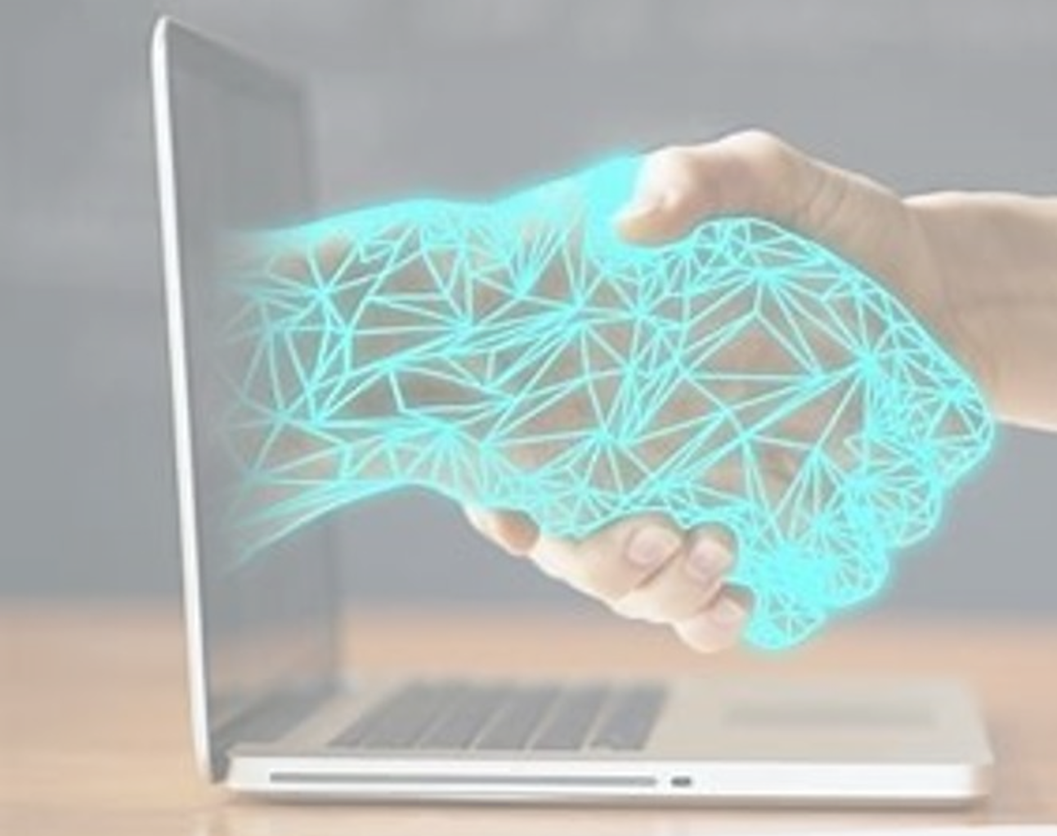
Fra fysisk til digital genoptræning

Slide 2
Teknologien er ingenting i sig selv, det er os mennesker der giver det værdi
Hvordan designer vi et digitalt tilbud, som både er fagligt stærkt, trygt for borgeren og samtidig giver mulighed for større fleksibilitet og selvstændighed?
Hvad skal være standardiseret – og hvad skal være individuelt?

Slide 3
Procedure
Digital Screening over telefonen
1
Indledende opstart/undersøgelse
2
Op til 7 ugers digital genoptræning på hold 2 x ugentligt
3
Opfølgning/afslutning
4
Notes:
Vi har dækket et stort geografisk område og derfor muligt at teste af på mange borgere og lave større hold.
Holdopstart hver 14 dag, mulighed for at starte tidligt med kl. 8.30 hold, mandag og torsdag.
Som udgangspunkt ingen løbende opstart, giver mere fællesskab og det er meget få borgere der har haft indvendinger om det. Mange siger: Jeg skal jo bare tænde skærmen, nogle lidt for komfortable som blev bedt om at tage bukser og shorts på.

Slide 4
Den digital holdtræning
Support og udøvende fysioterapeut
Standardiserede rammer
Samme tidspunkt og dage(mandag og torsdag).
Opfølgning/check-in 5-10 min.
Træningsdelen: 40-50 min.
Afrunding/lektier: 5-10 min.
1 session:
Gode digitale vaner og placering af træningsstation
Forventningsafstemning og præsentation.
Fortroligt rum
Opvarmning, balance, træningsdelen (Exorlive Go), rejse-sætte sig test.
Notes:
Forklar supportens rolle og funktion.
Give eksempler på borgere der har tændt kaffemaskinen, snakket med ægtefælder, delt indhold, haft tape over kameraet.
Vi skaber et fortrolighedsrum, de skal være ok med at vi spørger ind til dem på holdet og gerne må dele deres spørgsmål da det er en homogen gruppe, de er eksperter på egen krop,

Slide 5
Hvordan skaber vi kvalitet, tryghed og fællesskab på skærmen?
Kvalitet gennem skærmen
Kameravinkler og insisterende fysioterapeut
Tryghed og relationsdannelse
Blive set og hørt
Fællesskabsfølelse uden kaffe og kage
Borgeruddannelse
Vi fejrer succeser
Selvstændighed og overførbarhed
Opvarmning og lektier
Ansvar og selvtræning

Slide 6
Nye kompetencer – samme faglighed
” Lad digital træning være et middel til større selvstændighed – ikke bare en anden måde at levere det samme på”
Digital kommunikation
Observation gennem kamera
Feedback
Teknisk forståelse
Relationsarbejde
Fokus på empowerment

